Slide 1

第6章 细胞的生命历程
第1节 细胞的增殖

Slide 2


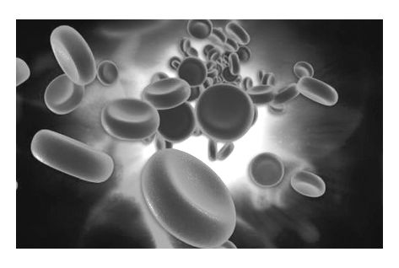
【趣味导学】
加速细胞的增殖
脐带血干细胞常用于移植、治
疗包括白血病、骨髓瘤和淋巴瘤等
相关的血液疾病。在《科学》杂志
上，加拿大蒙特利尔大学免疫学和
癌症研究所(IRIC)研究人员宣布发现了一种新分子，

Slide 3
可使单位脐带血中的干细胞数量增殖数倍。这种被命名为UM171的新分子，与多伦多大学研发的新生物反应器相结合，将使全球成千上万的患者获得更安全的干细胞移植，这一发现也将为各种癌症的治疗带来希望。

Slide 4
请思考：
(1)生物体内所有细胞都能进行增殖吗？
(2)干细胞增殖过程中染色体的行为是如何变化的？

Slide 5
学习目标 | 1.说出细胞不能无限长大的原因。 2.阐述细胞周期的概念。(重点) 3.描述细胞有丝分裂的过程。(难点) 4.概述细胞的无丝分裂。

Slide 6
一、细胞不能无限长大
1.细胞大小与物质运输的关系：
细胞体积越大，其___________越小，细胞的物质运输
效率就_____。
2.限制细胞大小的主要原因：
(1)细胞_____________的关系限制了细胞的长大；
(2)_______的控制能力制约细胞的长大。
相对表面积
越低
表面积与体积
细胞核

Slide 7
二、细胞增殖
1.细胞增殖的方式：以_____的方式进行增殖。主要有
_____________________________三种方式。
2.细胞增殖的过程：包括_________和_________整个
连续的过程。
3.增殖的意义：它是重要的细胞生命活动，是生物体
_______________________的基础。
分裂
有丝分裂、无丝分裂、减数分裂
物质准备
细胞分裂
生长、发育、繁殖、遗传

Slide 8
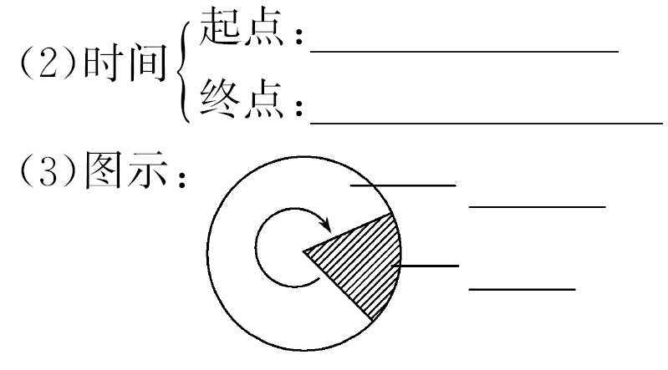
三、有丝分裂
1.细胞周期：
(1)范围：_________的细胞。
连续分裂
一次分裂完成时
下一次分裂完成时
分裂间期
分裂期

Slide 9
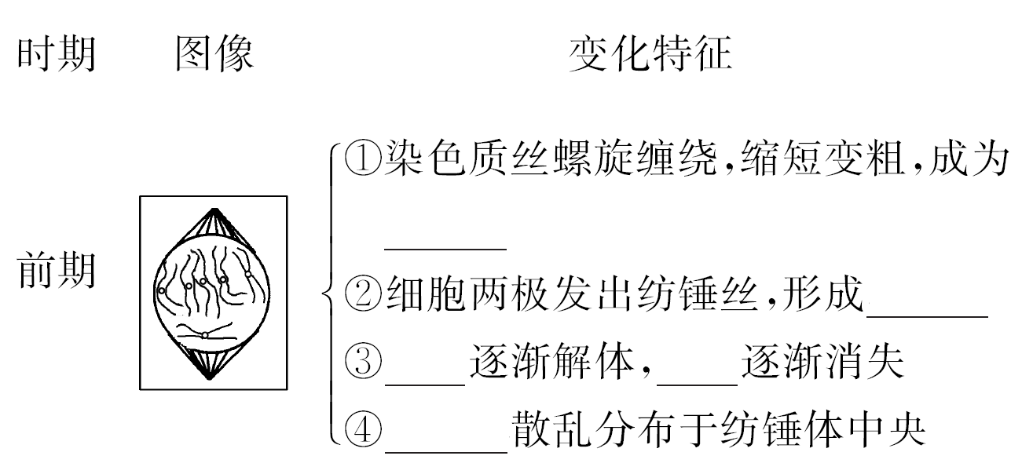
2.高等植物细胞的有丝分裂过程及各时期特点：
染色体
纺锤体
核仁
核膜
染色体

Slide 10
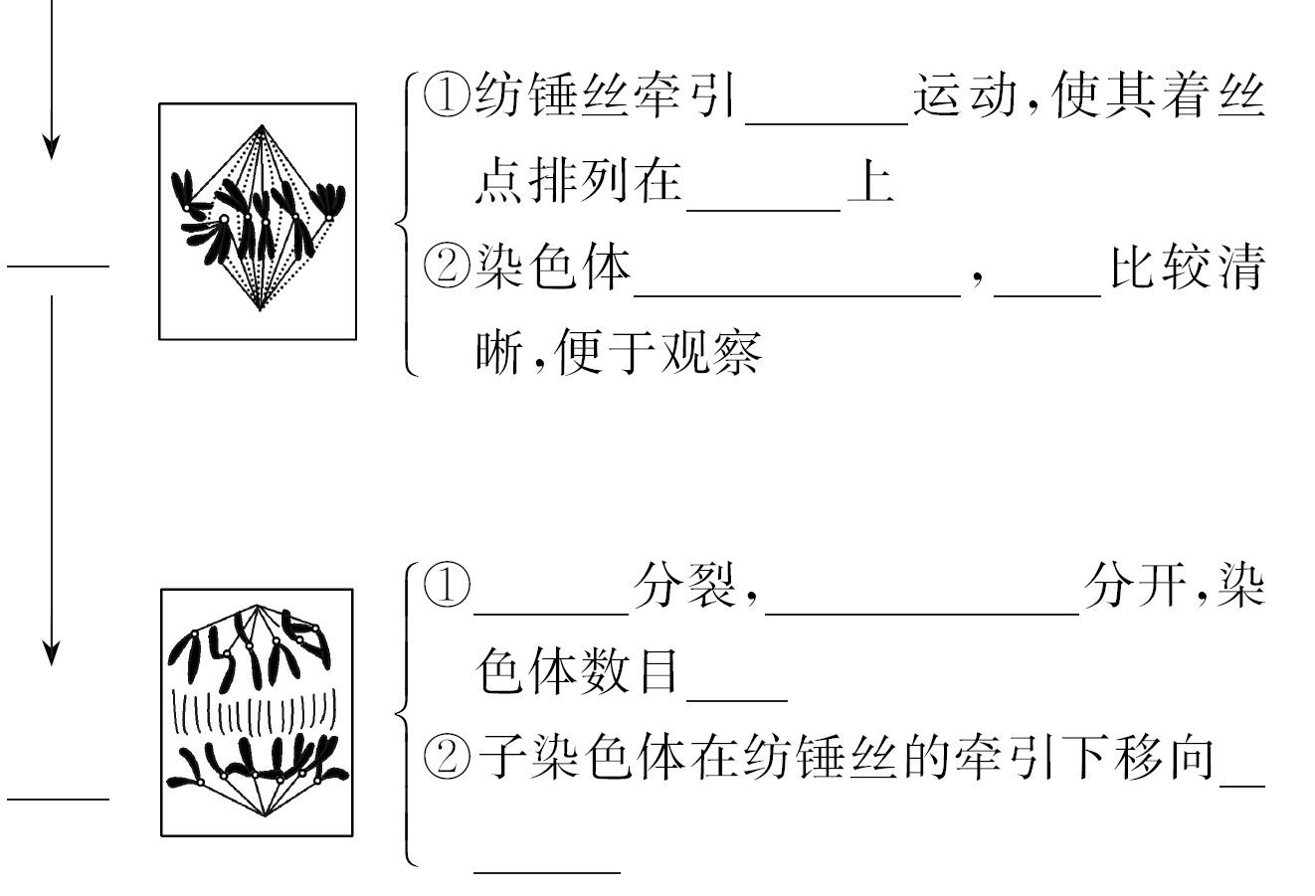
染色体
赤道板
中期
形态比较稳定
数目
着丝点
姐妹染色单体
加倍
后期
细
胞两极

Slide 11
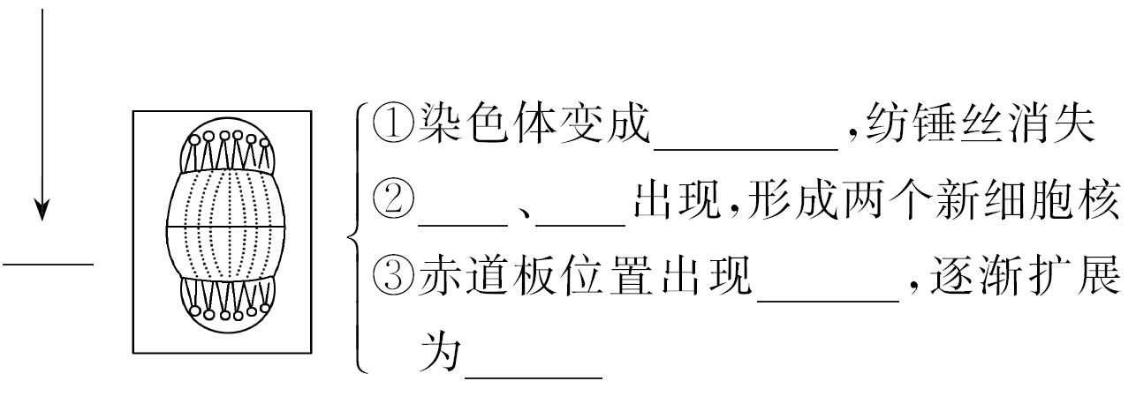
染色质丝
核膜
核仁
末期
细胞板
细胞壁

Slide 12
3.动物细胞与高等植物细胞有丝分裂的不同：
 | 动物细胞 | 高等植物细胞
间期(有无中 心体复制) | ___ | 无
前期(纺锤体 的形成方式) | 由两组_______ 发出星射线形 成纺锤体 | 由_________发出 纺锤丝形成纺锤 体
有
中心粒
细胞两极

Slide 13
 | 动物细胞 | 高等植物细胞
末期(子细胞 的形成方式) | _______向内凹 陷，缢裂成两 个细胞 | _______位置形成细 胞板，细胞板扩展 形成_______
细胞膜
赤道板
细胞壁

Slide 14
4.有丝分裂特征及意义：
(1)特征：将经过复制的亲代细胞的_______，精确地平
均分配到___________中。
(2)意义：在细胞的亲代和子代之间保持了_________的
稳定性。
染色体
两个子细胞
遗传性状

Slide 15
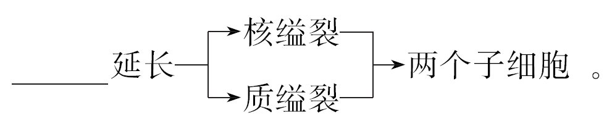
四、无丝分裂
1.过程：
2.特点：不出现纺锤丝和_______的变化。
3.实例：___________的分裂。
细胞核
染色体
蛙的红细胞

Slide 16
【易错辨析】
1.细胞体积越大，细胞与外界进行物质交换的效率越
低。 ( )
2.任何细胞都有细胞周期。 ( )
【分析】只有连续分裂的细胞才有细胞周期。
√
×

Slide 17
3.无丝分裂的细胞不形成纺锤丝，无染色体的复制。
( )
【分析】无丝分裂虽不形成纺锤丝，但是染色体仍要
复制。
×

Slide 18
4.细胞分裂间期染色体复制后，细胞中的染色体和DNA
数目均加倍。 ( )
【分析】染色体数目是在有丝分裂后期着丝点分裂后
加倍。
5.在植物细胞有丝分裂中期可观察到赤道板。( )
【分析】赤道板表示位置，而不是具体的细胞结构。
×
×

Slide 19
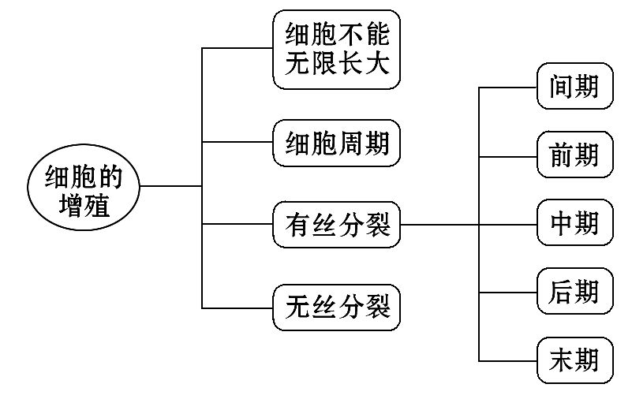
【线索构建】

Slide 20
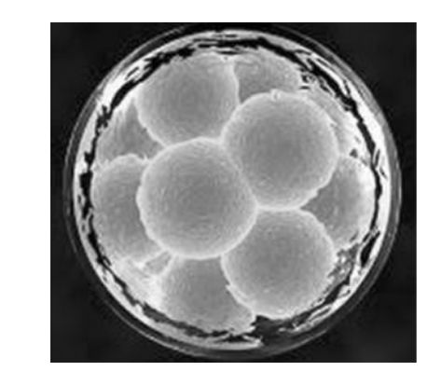
知识点一 细胞周期
【问题导引】
受精卵是生物体生长发育的起点，通过
有丝分裂进行增殖，产生大量的子细胞，
具有周期性，那么由受精卵形成的细胞
都具有细胞周期吗？

Slide 21
【归纳总结】
1.前提条件：
(1)只有连续分裂的细胞才具有细胞周期，如根尖分生区细胞、茎形成层细胞和皮肤生发层细胞等。
(2)进行无丝分裂和减数分裂的细胞没有细胞周期，如蛙的红细胞和生殖细胞。

Slide 22
(3)高度分化后的细胞一般不分裂，也没有细胞周期，如神经细胞和根毛细胞。
2.两个阶段：
(1)分裂间期：为分裂期进行活跃的物质准备，经历时间较长，可占整个细胞周期的90%～95%。
(2)分裂期：经历时间较短，又依据染色体的行为变化人为地分为前期、中期、后期和末期。

Slide 23
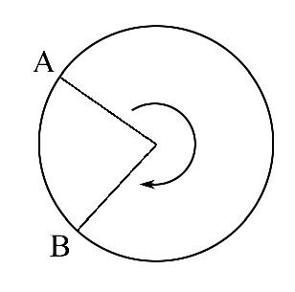
3.表示方法：
(1)扇形图：
图中A→B为分裂间期，B→A为分裂期，故A→A(或A→B→A)为一个细胞周期。

Slide 24
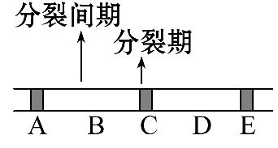
(2)线段图：
B+C或D+E是一个完整的细胞周期，A+B不是一个细胞周期，因为细胞周期的起点是上次分裂完成时，也就是细胞分裂的间期。

Slide 25
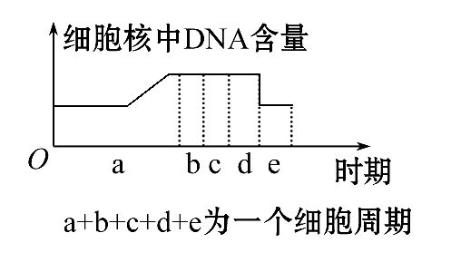
(3)曲线图：

Slide 26
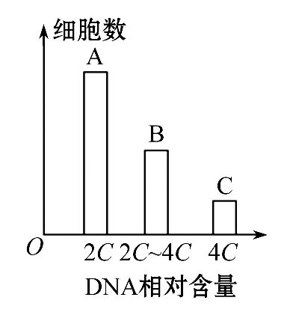
(4)柱形图：
B组细胞DNA含量在变化，说明细胞处于分裂间期；C组细胞DNA含量已经加倍，说明细胞处于分裂期；分裂间期时间长，A组细胞数目最多，处于分裂间期。

Slide 27
【特别提醒】
有关细胞周期的三个提示
(1)细胞周期不是固定值：不同细胞种类或者同种细胞的不同生理时期，细胞周期的时间不同。
(2)分裂间期和分裂期前后顺序不能颠倒：细胞周期是间期在前，分裂期在后；间期经历的时间长，分裂期经历的时间短。

Slide 28
(3)分裂间期和分裂期不能间断：分裂间期和分裂期是为了方便研究而人为划分的，事实上它们是一个连续的过程。

Slide 29
【拓展深化】影响细胞周期的因素
(1)内因：不同种类的细胞，不同发育时期，细胞周期持续的时间不同，间期和分裂期所占的比例也不同。
(2)外因：温度、pH、射线、生理和病理状况等通过影响酶的活性影响细胞周期。

Slide 30
【题组过关】
1.(2016·大同高一检测)下列关于细胞周期的叙述，正确的是( )
A.成熟的生殖细胞产生后立即进入下一个细胞周期
B.机体内所有的体细胞都处于细胞周期中
C.抑制DNA的合成，细胞将停留在分裂期
D.细胞分裂间期为细胞分裂期提供物质基础

Slide 31
【解析】选D。成熟的生殖细胞一般情况下不能直接进行分裂，无细胞周期，A项错误；高度分化的细胞一般不能进行分裂，因此无细胞周期，只有连续分裂的细胞才有细胞周期，B项错误；DNA复制发生在细胞周期的分裂间期，因此抑制DNA的合成，细胞将停留在分裂间期，C项错误；细胞分裂间期主要完成DNA分子的复制和有关蛋白质的合成，为分裂期提供物质基础，D项正确。

Slide 32
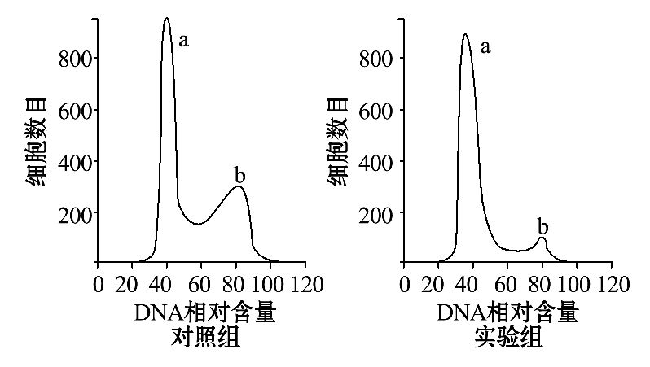
2.(2015·北京高考)流式细胞仪可根据细胞中DNA含量的不同对细胞分别计数。研究者用某抗癌药物处理体外培养的癌细胞，24小时后用流式细胞仪检测，结果如图。对检测结果的分析不正确的是( )

Slide 33
A.b峰中细胞的DNA含量是a峰中的2倍
B.a峰和b峰之间的细胞正进行DNA复制
C.处于分裂期的细胞均被计数在a峰中
D.此抗癌药物抑制了癌细胞DNA的复制

Slide 34
【解题指南】(1)关键知识：有丝分裂各期细胞DNA含量的变化及有丝分裂各期特点的应用。
(2)图示信息：a峰、b峰、a峰和b峰之间的细胞DNA的变化。

Slide 35
【解析】选C。本题考查细胞周期及其应用。a峰中的
细胞内DNA相对含量为40，b峰中的细胞内DNA相对含量
为80，故A项正确。a峰中的细胞为还未进行DNA复制的
细胞，b峰中的细胞为已完成DNA复制的细胞，a峰和b
峰之间的细胞正进行DNA复制，故B项正确。分裂期的
细胞必然已完成DNA复制，所以应被计数在b峰中，故C

Slide 36
项错误。实验组与对照组相比，a峰中的细胞数量几乎没有变化，b峰中的细胞明显减少，可见此药物抑制了DNA的复制过程，故D项正确。

Slide 37
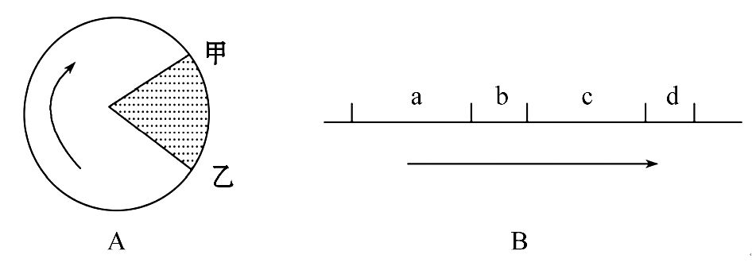
【补偿训练】
图A表示细胞进行有丝分裂的一个细胞周期所用的时间，图B表示连续分裂的细胞相邻的两个细胞周期图。下列叙述中，正确的是( )

Slide 38
①一个细胞周期是指乙→乙的全过程
②在高等植物细胞内，两组中心粒之间发射出星射线形成纺锤体发生在甲→乙过程
③c、d两段都要消耗ATP
④b段的主要变化是DNA散乱分布于纺锤体中央及有关蛋白质的合成
A.①④ B.②③ C.①③ D.③④

Slide 39
【解析】选C。高等植物细胞内不存在中心体；c、d两段分别表示分裂间期和分裂期，c段要消耗ATP用于DNA复制和有关蛋白质的合成，d段消耗ATP用于染色体的移动等；b段是分裂期，在分裂前期，散乱排列的是染色体，不存在DNA散乱分布于纺锤体中央。

Slide 40
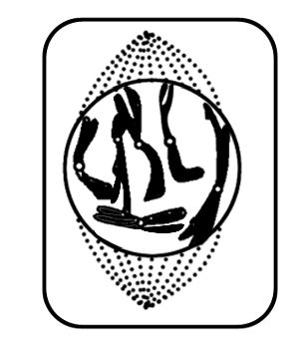
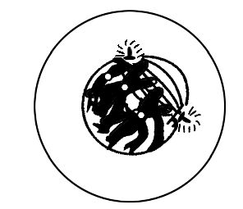
知识点二 动植物细胞有丝分裂的过程
1.动物与高等植物细胞有丝分裂过程的比较：
(1)区别：
 |  | 动物细胞有丝分裂 | 植物细胞有丝分裂
前期 | 图形
 | 纺锤体 形成方式 | 由细胞两极中心体发出星射线形成纺锤体 | 由细胞两极发出的纺锤丝形成纺锤体

Slide 41
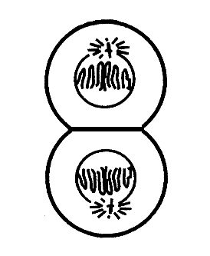
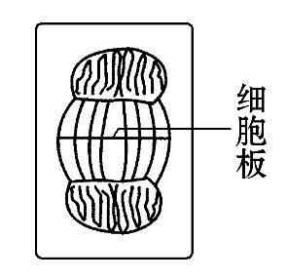
 |  | 动物细胞有丝分裂 | 植物细胞有丝分裂
末期 | 图形
 | 细胞分 裂方式 | 细胞中新的细胞膜向内凹陷，使细胞缢裂 | 赤道板位置出现细胞板，扩展形成细胞壁，将细胞隔开

Slide 42
(2)联系。
①分裂过程基本相同。
②染色体的行为、形态和数目的变化规律相同。
③分裂间期完成了染色体的复制。
④分裂期实现了染色体平均分配到两个子细胞中。

Slide 43
2.有丝分裂各个时期的记忆口诀：
间期 ——复制合成非等闲(DNA复制和有关蛋白质合成)
前期 ——膜仁消失两体现(核膜，核仁消失，显现纺
锤体和染色体)
中期 ——形定数晰赤道齐(染色体的形态固定，数目
清晰，着丝点排列在赤道板上)

Slide 44
后期 ——点裂数加均两极(着丝点分裂，染色体数目
加倍，并平均移向两极)
末期 ——两消两现分裂完(纺锤体消失，染色体变为
染色质；核膜、核仁重新出现)

Slide 45
3.与细胞分裂有关的细胞器及其生理作用：
细胞器 | 细胞类型 | 生理作用
核糖体 | 动物、植物 | 各种蛋白质的合成场所
中心体 | 动物、低等植物 | 前期参与纺锤体的形成
高尔基体 | 植物 | 末期参与细胞壁的形成
线粒体 | 动物、植物 | 提供能量

Slide 46
【易错提醒】
赤道板≠细胞板
(1)赤道板是细胞中央与纺锤体的中轴垂直的一个平面，只表示一个位置，不是真实存在的结构，在显微镜下观察不到。

Slide 47
(2)细胞板是植物细胞有丝分裂末期，在赤道板位置通过高尔基体形成的一种结构，它向四周扩展形成新的细胞壁。
(3)细胞板在显微镜下能观察到，它是植物细胞有丝分裂所特有的，是区别于动物细胞有丝分裂的标志。

Slide 48
【思考诊断】
(1)有丝分裂过程中染色体的行为：_____→散乱分布
于纺锤体中央→着丝点排列在_______上→___________
→移向细胞两极→_____分配到两个子细胞中。
复制
赤道板
着丝点分裂
平均

Slide 49
(2)有丝分裂过程中，出现中心体的细胞一定是动物细胞吗？为什么？
提示：不一定。因为低等植物细胞在有丝分裂过程中也会出现中心体。

Slide 50
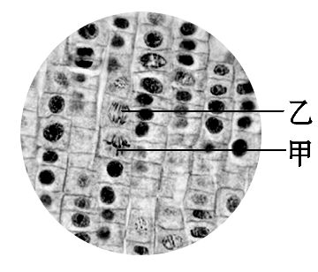
【题组过关】
1.(2015·安徽高考)如图是某同学在观察洋葱根尖细
胞有丝分裂时拍摄的显微镜照片，下列叙述正确的是
( )

Slide 51
A.甲细胞中每条染色体的着丝点排列在细胞板上
B.乙细胞中染色体被平均分配，移向细胞两极
C.甲和乙细胞中的染色体数目相等，DNA含量相同
D.统计图中处于分裂期的细胞数可计算细胞周期长短

Slide 52
【解题指南】(1)关键知识：植物细胞有丝分裂各时期染色体变化特点。
(2)图示信息：甲细胞与乙细胞染色体在细胞中的位置不同。

Slide 53
【解析】选B。本题主要考查植物细胞有丝分裂知识。
图中甲表示有丝分裂中期，乙表示有丝分裂后期，甲
细胞中每条染色体的着丝点都排列在赤道板上，而不
是细胞板上，故A项错误；乙细胞中染色体在纺锤丝牵
引下移向细胞两极，故B项正确；甲和乙细胞DNA含量
相同，但染色体数目不相等，且乙细胞染色体数是甲
细胞的2倍，故C项错误；分别统计图中的分裂间期与

Slide 54
分裂期细胞的数量可以估算出各时期在一个细胞周期中的时间长短，但不能计算出一个细胞周期的长短，故D项错误。

Slide 55
2.(2016·南京高一检测)动物细胞与高等植物细胞有丝分裂过程的差异可以体现在( )
A.动物细胞由细胞两极发出纺锤丝形成纺锤体
B.动物细胞分裂末期，细胞膜在赤道板处向内凹陷
C.高等植物细胞由中心粒发出星射线形成纺锤体
D.高等植物细胞分裂末期，由赤道板直接形成新的细胞壁

Slide 56
【解析】选B。动物细胞由中心粒发出星射线形成纺锤体；动物细胞有丝分裂末期，细胞膜中央向内凹陷最后缢裂成两个子细胞；高等植物细胞中不含中心粒，由细胞两极发出纺锤丝形成纺锤体；高等植物细胞分裂末期，由细胞板向四周扩展形成新的细胞壁，最终将细胞一分为二。

Slide 57
【规律方法】动物细胞与植物细胞有丝分裂的判断方法
(1)根据子细胞形成方式判断：若在末期细胞膜向内凹陷，细胞质一分为二则为动物细胞。
(2)根据细胞板结构是否出现判断：若有细胞板出现则为植物细胞。

Slide 58
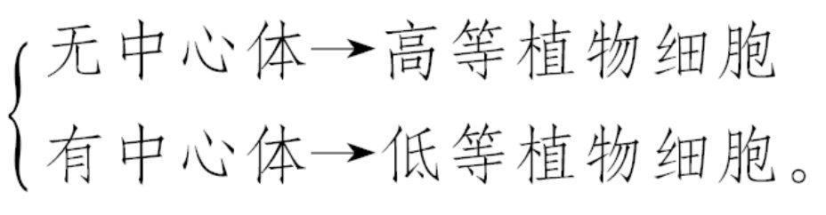
(3)根据图像判断。
①细胞为圆形、有中心体、细胞缢裂→动物细胞。
②细胞为方形，有细胞板

Slide 59
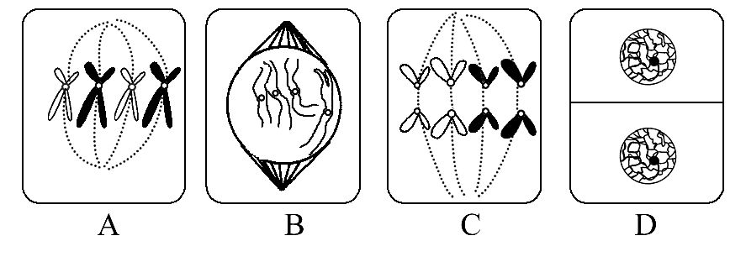
【补偿训练】
如图为某学生绘制的植物细胞有丝分裂过程中染色体行为的简图，其中不正确的是( )

Slide 60
【解析】选C。植物细胞有丝分裂的过程为间期完成
DNA复制和有关蛋白质的合成；前期出现纺锤体、染色
体，染色体散乱地分布在纺锤体的中央，如B图；中期
染色体的着丝点排列在赤道板上，如A图；后期着丝点
一分为二，姐妹染色单体分开，成为两条子染色体，
分别移向两极，在移动过程中，因受细胞质的阻力，

Slide 61
染色体的臂指向与移动方向相反，C图错误；末期，染
色体变成染色质，纺锤丝消失，出现核膜、核仁，赤道板的位置出现细胞板，形成细胞壁，如D图。

Slide 62
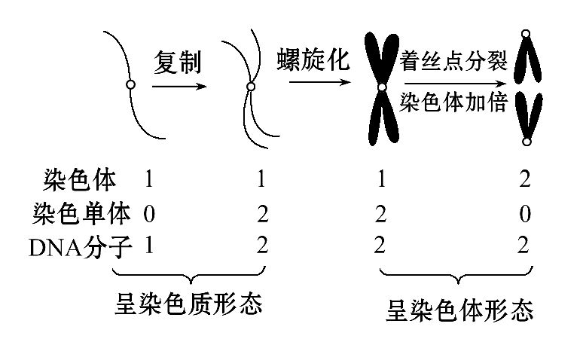
知识点三 有丝分裂过程中染色体和DNA的变化
1.染色体、染色单体、DNA之间的数量关系：

Slide 63
(1)染色体数=着丝点数，即根据着丝点数计算染色体数。
(2)当染色单体存在时，染色体∶染色单体∶DNA=
1∶2∶2。
(3)当无染色单体存在时，染色体∶DNA=1∶1。

Slide 64
2.有丝分裂过程中细胞中染色体、DNA、染色单体的数量变化(生物体细胞中DNA含量为2C，染色体数为2N)：
项 目 | 间期 | 前期 | 中期 | 后期 | 末期
DNA含量 | 2C→4C | 4C | 4C | 4C | 4C→2C
染色单体数 | 0→4N | 4N | 4N | 4N→0 | 0
染色体数 | 2N | 2N | 2N | 2N→4N | 4N→2N

Slide 65
(1)DNA数量加倍的时期是分裂间期，其原因是DNA复制。
(2)染色体数量加倍的时期是后期，其原因是着丝点分裂，染色单体分离。

Slide 66
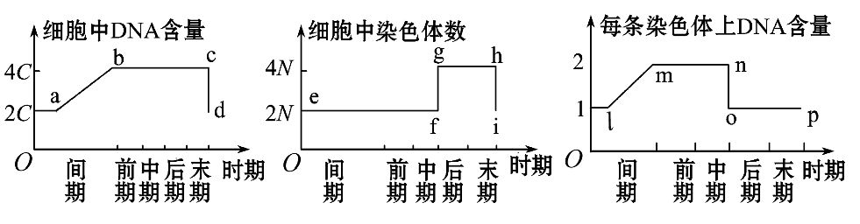
3.细胞中DNA含量、染色体数目和每条染色体上DNA含量的变化曲线：

Slide 67
(1)a→b，l→m的变化原因都是DNA分子复制。
(2)f→g，n→o的变化原因都是着丝点分裂，姐妹染色单体分开。
(3)c→d，n→o的曲线变化很相似但所处时期不同，c→d表示末期，n→o表示后期。
(4)c→d，h→i的变化原因都是一个亲代细胞分裂成两个子细胞。

Slide 68
【特别提醒】
细胞核和细胞中染色体、DNA含量变化不完全相同
(1)如果以细胞核为研究对象：在末期开始时细胞核已经分开，故DNA和染色体含量在末期开始时就减半。
(2)如果以细胞为研究对象：在末期开始时细胞核已经分开，但是细胞还没有形成两个子细胞，当末期结束后细胞才形成两个子细胞，故DNA和染色体在末期结束时才减半。

Slide 69
【思考诊断】
1.某植物细胞进行有丝分裂时，在分裂期中染色体
数∶DNA数=1∶1的时期是___________；染色体数∶DNA
数=1∶2的时期是___________。
后期和末期
前期和中期

Slide 70
2.染色单体形成于哪个时期？消失于哪个时期？
提示：分裂间期DNA复制完成后形成染色单体，分裂后期着丝点分裂后染色单体消失。

Slide 71
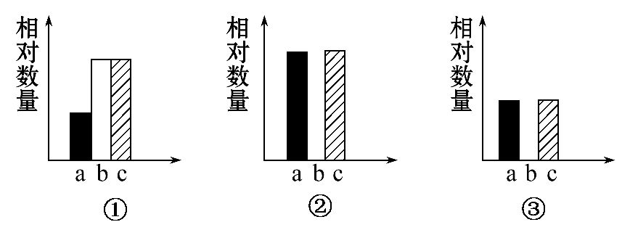
【典例】(2016·兰州高一检测)如图是对动物细胞有丝分裂时染色体数(a)、染色单体数(b)和DNA分子数(c)的统计图。下列解释肯定错误的是( )

Slide 72
A.①可以用于表示细胞分裂的前期
B.①时染色体螺旋化程度最高
C.间期用②表示最恰当
D.③可表示细胞分裂完成

Slide 73
【解题探究】
(1)①中染色体数∶染色单体数∶DNA分子数=
________，②中染色体数∶染色单体数∶DNA分子数=
________，③中染色体数∶染色单体数∶DNA分子数=
________。
(2)①可表示有丝分裂___________，②可表示有丝分裂
___________，③可表示DNA未复制或分裂完成。
1∶2∶2
2∶0∶2
1∶0∶1
前期和中期
后期和末期

Slide 74
【解析】选C。图①中染色体数∶染色单体数∶DNA分子数=1∶2∶2，可表示有丝分裂的前、中两个时期，有丝分裂中期染色体螺旋化程度最高；②中染色体数∶染色单体数∶DNA分子数=2∶0∶2，不能表示间期；③中染色体数∶染色单体数∶DNA分子数= 1∶0∶1，且未加倍，表示细胞分裂完成或DNA未复制。

Slide 75
【互动探究】
(1)有丝分裂过程中，发生①→②的主要原因是什么？
提示：着丝点分裂，姐妹染色单体分离。
(2)有丝分裂过程中，纺锤体的形成和消失分别与哪些图相对应？
提示：纺锤体的形成与有丝分裂前期图①对应，纺锤体消失与末期图③对应。

Slide 76
【特别提醒】在分析染色体数与DNA分子数时，应注意：
(1)没有染色单体时，DNA分子数=染色体数。
(2)有染色单体时，DNA分子数=2×染色体数。

Slide 77
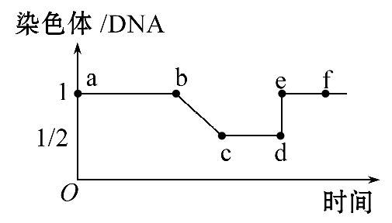
【过关训练】
1.(2016·漳州高一检测)下图是某二倍体植物细胞有丝分裂过程中，染色体和DNA数量比值的变化曲线，下列说法正确的是( )

Slide 78
A.核DNA的复制发生在ab段
B.与核DNA复制相关酶的合成只发生在bc段
C.染色体数目的加倍发生在de段
D.cd段的染色体数目是ef段的两倍

Slide 79
【解析】选C。图中ab段染色体和DNA数量比值为1，DNA未进行复制，故A项错误；bc段染色体和DNA数量比值由1逐渐变为1/2，说明DNA分子正在进行复制，但与DNA复制相关酶的合成发生在ab段，故B项错误；de段染色体和DNA数量比值变为1，其原因是着丝点分裂、染色单体消失，染色体数目加倍，故C项正确；ef段染色体数目可能是cd段的两倍，故D项错误。

Slide 80
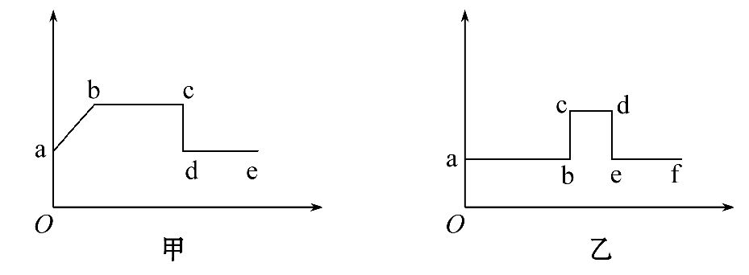
2.(2016·莆田高一检测)如图所示为细胞有丝分裂过程中核DNA数目、染色体数目的变化曲线，下列不正确的叙述是( )

Slide 81
A.图甲和图乙的纵坐标分别为核DNA数目和染色体数目
B.图甲中ac过程和图乙中ac过程代表细胞有丝分裂的同一时期
C.图乙中b点到c点是着丝点分裂的结果
D.图甲中的cd和图乙中的de表示的是同一个过程

Slide 82
【解析】选B。有丝分裂过程中，染色体变化：后期加倍(4N)；DNA变化：间期加倍(2N→4N)，末期还原(2N)，由此可判断图甲和图乙的纵坐标分别为核DNA数目和染色体数目；图甲中ac过程表示有丝分裂的间期、前期、中期、后期，而图乙中ac过程表示有丝分裂的间期、前期、中期；图乙中染色体数目的增加是有丝分裂后期着丝点分裂的结果；图甲中的cd和图乙中的de均表示后期结束末期开始。

Slide 83
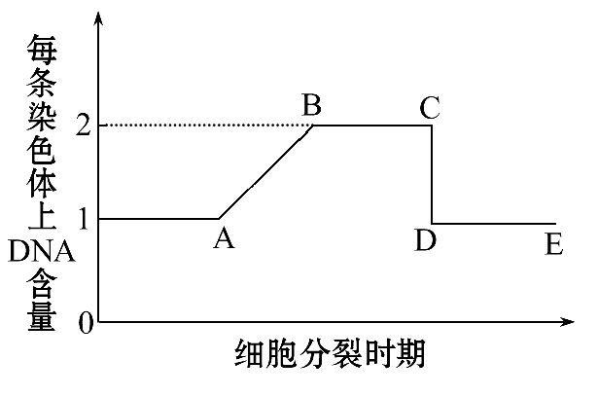
【补偿训练】
如图表示细胞分裂的不同时期与每条染色体上DNA含量变化的关系。下列说法中正确的是( )

Slide 84
A.AB段形成的原因是有关蛋白质的合成
B.DE段可表示有丝分裂中期
C.细胞分裂过程中处于BC段的时期包括前期、中期和后期
D.BC段中染色体中都含有染色单体

Slide 85
【解析】选D。从坐标曲线的纵坐标可以看出，它表示的是一条染色体上DNA的含量，而不是一个细胞核中DNA的含量，分析图形：AB段表示细胞分裂间期，此时DNA进行复制，使每条染色体都含有两条姐妹染色单体；BC段表示每条染色体都含有两个DNA分子，所以包括前期、中期，但是不包括后期；DE段可表示有丝分裂的后期。

Slide 86


